Slide 1
فهرست فصل1 انواع گشتاور الکتریکی و میدان مغناطیسی در ماشین های الکتریکی 1-1-مقدمه..........................................................................................................................................................................................3 1-2-اصول فیزیکی تولید گشتاور الکتریکی................................................................................................................................3 1-2-1-گشتاور الکترومغناطیسی(تداخلی)...............................................................................................................................4 1-2-2-گشتاور رلوکتانسی............................................................................................................................................................6 1-2-3-گشتاور هیسترزیس..........................................................................................................................................................7 1-2-3-1-حلقه هیسترزیس..........................................................................................................................................................7 1-2-3-2-چگونگی ایجاد گشتاور هیسترزیسی......................................................................................................................7 1-3-انواع میدان های مغناطیسی................................................................................................................................................. مرجع...............................................................................................................................................................................................

Slide 2
فصل1 انواع گشتاور الکتریکی و میدان مغناطیسی در ماشین های الکتریکی

Slide 3
1-1-مقدمه
اصول عملکرد ماشینهای الکتریکی AC, DC یکسان است و اختلاف در شکل نهایی و روابط گشتاور تولیدی می باشد و نوع میدان مغناطیسی ایجاد شده به شکل ساختمان و نحوه تحریک سیم بندی وابسته می باشد.
1-2-اصول فیزیکی تولید گشتاور الکتریکی
در حالت کلی گشتاور تولیدی ماشین های دوار به سه طریق مختلف تولید می شود:
1- تداخل دو میدان مغناطیسی مجزا از هم که نسبت به یکدیگر ساکن بوده و دارای قطب های یکسان باشند.در این حالت گشتاور تولیدی را گشتاور الکترومغناطیسی تداخلی یا تقابلی
می نامند.
2- متغییر بودن رلوکتانس دیده شده توسط شار عمل کننده با حرکت رتور که گشتاور به وجود آورنده را گشتاور رلوکتانسی می نامند.
3- تاخیر فاز مابین چگالی شار القا شده در هسته رتور و شدت میدان به وجود آورنده آن ، این نوع گشتاور که منشا تولید آن وجود تلف هیسترزیس در رتور است را گشتاور هیسترزیسی گویند.

Slide 4
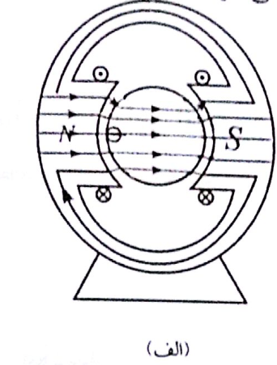
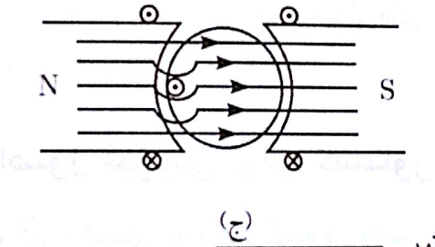
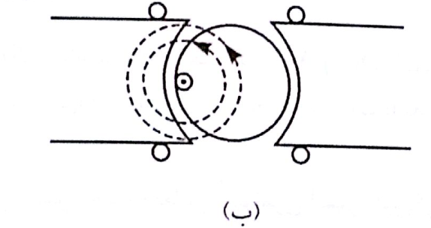
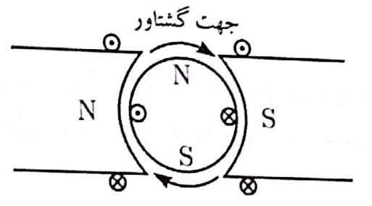
1-2-1-گشتاور الکترومغناطیسی (تداخلی)
در شکل الف یک استاتور قطب برجسته با دو قطب و یک رتور استوانه ای با یک هادی نشان داده شده است. مسیرهای شار مغناطیسی حاصل از تغذیه جداگانه استاتور و رتور و تغذیه هم زمان استاتور و رتور در شکلهای الف و ب و ج نشان داده شده است.
طبق قانون دست راست نیرویی به سمت بالا بر هادی رتور وارد می گردد . گشتاور راست گردی که در نتیجه تداخل میدان های استاتور و رتور تولید شده گشتاور الکترومغناطیسی یا گشتاور تداخلی نامیده می شود.
حال اگر رتور مطابق شکل مقابق حامل جریان باشد که وجود جریان سبب تولید شار رتور و دو قطب در رتور تولید می شود که قطب S استاتور قطب N رتور را جذب و قطب S رتور را دفع می کند که یک گشتاور راستگرد ایجاد می شود. قطب Nاستاتور قطب Sرتور را جذب و قطب Nرتور را دفع می کند که مجددا یک گشتاور راستگرد ایجاد می شود.
گشتاور برآیندی که ایجاد می گردد را تداخلی می نامند.

Slide 5
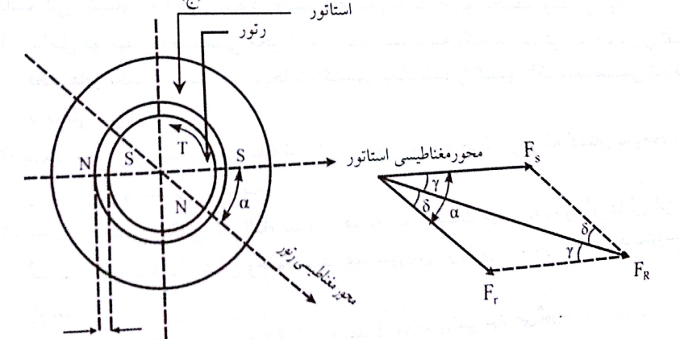
گشتاور الکترومغناطیسی (تداخلی)
در شکل زیر یک قطعه مغناطیس دایم که میتواند آزادانه حول محوری دوران کند در میدان مغناطیسی یک آهنربای ساکن قرار گرفته است.تمایل دو میدان برای همجهت شدن موجب ایجاد گشتاور تداخلی می شود و زاویه بین محورهای میدان های مغناطیسی استاتور و رتور زاویه گشتاور نامیده میشود.
اندازه گشتاور الکترو مغفناطیسی در تمام ماشین های گردان متناسب است با:
تمرین: یک ماشین گردان با استاتور دو قطبی و رتور چهار قطبی مفروض است. صابت کنید گشتاور الکترومغناطیسی برآیند در این ماشین برابر صفر است.

Slide 6
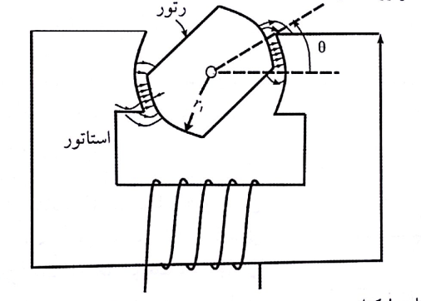
گشتاور الکترومغناطیسی (تداخلی)
به طور کلی 3 شرط برای ایجاد گشتاور تداخلی پایدار در ماشین های الکتریکی لازم است:
1- دو میدان مغناطیسی ، یکی در رتور و دیگری در استاتور وجود داشته باشد.
2- این دو میدان نسبت به هم ساکن باشند.
3- تعداد قطبهای استاتور و رتور با هم یکی باشد.
1-2-2-گشتاور رلوکتانسی
در شکل الف مسیر شار مغناطیسی هنگامیکه پیچک های استاتور حامل جریان باشند نشان داده شده است. اگر یک رتور فرو مغناطیس را به صورت مناسبی در این میدان قرار دهیم مطابق شکل زیر مسیر شار استاتور به نحو قابل ملاحظه ای تحت تاثیر قرار می گیرد.
شار مغناطیسی تمایل به عبور از مسیری با حداقل رلوکتانس را دارد ، رتور تحت تاثیر یک گشتاور چپگرد قرار می گیرد که گشتاور رلوکتانسی نامیده میشود. اگر محور طولی رتور با محور قطبهای استاتور همسو شود اندازه گشتاور رلوکتانسی صفر می شود. گشتاور رلوکتانسی زمانی به وجود می آید که رلوکتانس دیده شده توسط شار عمل کننده با حرکت رتور تغییر کند.

Slide 7
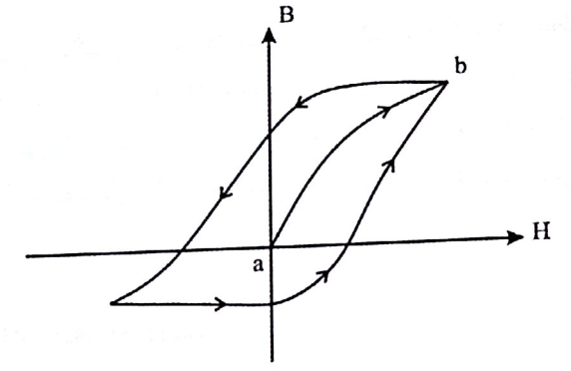
1-2-3-گشتاور هیسترزیسی
1-2-3-1-حلقه هیسترزیس
مطابق شکل زیر با اعمال جریان متناوب به سیم پیچ هسته و فرض اینکه شار هسته ابتدا صفر و با افزایش جریان زیاد می شود شار هسته مسیر ab را می پیماید ولی با کاهش جریان، شار در مسیری غیر مسیر افزایش ، کاهش می یابد. یعنی شار همواره از جریان مغناطیس کنندگی عقب تر است.بنابراین شار هسته تنها به جریان سیم پیچ بستگی ندارد و به شار قبلی هسته نیز وابسته می باشد. چنانچه یک سیکل کامل از جریان به سیم پیچ اعمال گردد حلقه بسته ای مطابق شکل زیر ایجاد میشود که به آن حلقه هیسترزیس می گویند.
1-2-3-2-چگونگی ایجاد گشتاور هیسترزیسی
فرض کنید رتور از یک ماده مغناطیسی دارای حلقه هیسترزیس مناسب تشکیل شده است.با اعمال ولتاژ مناسب به سیم پیچ استاتور یک میدان دوار ناشی از تحریک استاتور ایجاد میگردد.این میدان دوار در فاصله هوایی سبب مغناطیس شدن رتور میگردد و یا به عبارتی میدان دومی در رتور القا می شود که عقب تر از میدان دوار استاتور است .این اختلاف زاویه سبب ایجاد گشتاور هیسترزیسی که تا حدودی شبیه گشتاور تداخلی است می شود و رتور بدنبال میدان گردان فاصله هوایی ناشی از استاتور به حرکت در می آید.

Slide 8
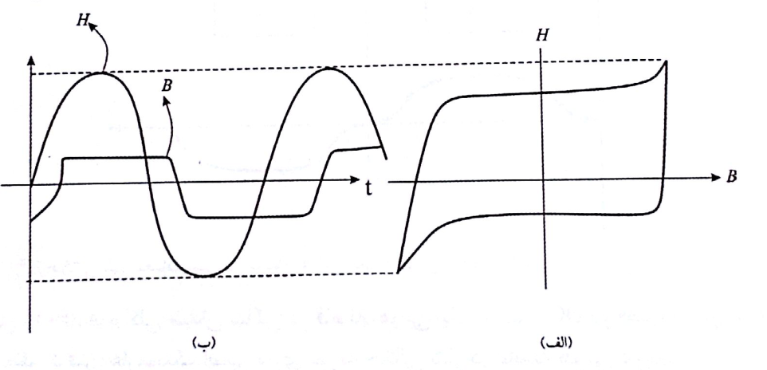
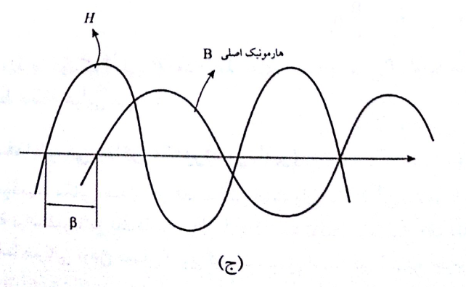
چگونگی ایجاد گشتاور هیسترزیسی
شکل ب زیر منحنی چگالی شار B می باشد که به کمک نقطه یابی از منحنی الف شکل زیر بدست آمده است. H نماینده میدان دوار استاتور و B نماینده شار القا شده در رتور توسط این میدان دوار می باشد. با در نظر گرفتن هارمونیک اصلی B شکل ب به صورت شکل ج در می آید. اختلاف فاز ایجاد شده در اثر پدیده هیسترزیس دلیل تولید گشتاور در این نوع ماشین می باشد.

